Slide 1
리눅스 프로그래밍
16. React를 활용해 프론트엔드, 백엔드가 구분된 게시판 만들기

Slide 2

React
Nginx(리버스 프록시)-React(프론트엔드)-Django(백엔드)-PostgreSQL(데이터베이스)
React
사용자 인터페이스(UI)를 구축하기 위한 프론트엔드 JavaScript 라이브러리
UI를 작은 조각(컴포넌트)으로 나누어 재사용 가능
SPA (Single Page Application)
하나의 HTML 페이지에서 동작하며, 페이지 전체를 다시 로드하지 않고도 동적으로 콘텐츠를 업데이트하는 웹 애플리케이션 구조
React는 실제 DOM 조작 대신 가상 DOM을 사용해 변경된 부분만 빠르게 반영하고, 페이지 전체 새로고침 없이 동적으로 화면 전환 가능
Node.js
백엔드 용도로도 사용되지만, React 개발 시에는 필수 빌드 도구(npm)를 제공하는 JavaScript 런타임
DOM(Document Object Model)은 HTML 문서의 각 항목을 계층으로 표현하여 생성, 변형, 삭제할 수 있도록 돕는 인터페이스

Slide 3
React
Nginx(리버스 프록시)-React(프론트엔드)-Django(백엔드)-PostgreSQL(데이터베이스)
구성 요소별 역할
1. React (프론트엔드)
SPA(Single Page Application)으로 동작.
npm run build로 정적 파일 생성됨 → Nginx가 서비스
백엔드의 API 호출
2. Django (백엔드)
board 앱에 모델/Serializer/views 구성.
DRF(Django REST Framework)로 API 구현.
CORS_ALLOWED_ORIGINS 설정 필요: http://localhost:3000 (React dev 서버용).
/api/ 경로로 React와 JSON 통신.
3. PostgreSQL
Django ORM을 사용해서 연동
settings.py에서 DATABASES 설정 필요
4. Nginx
운영 환경에서 React의 정적 파일 (build 디렉토리 안의 파일) 서빙.
API 요청은 Django로 프록시 전송 (proxy_pass).

Slide 4
React
Nginx(리버스 프록시)-React(프론트엔드)-Django(백엔드)-PostgreSQL(데이터베이스)
동작 구조
Django 백엔드와 React 프론트엔드를 함께 연동한 게시판을 구성
Node.js = React 개발 환경
Django = 실제 API 백엔드
React가 완성되면 npm run build로 생성된 정적 HTML/JS를 Nginx가 서비스
이 구조에서는 Node.js는 실제 "운영 서버/백엔드 서버"가 아니라 "개발용 빌드 도구"임!!

Slide 5
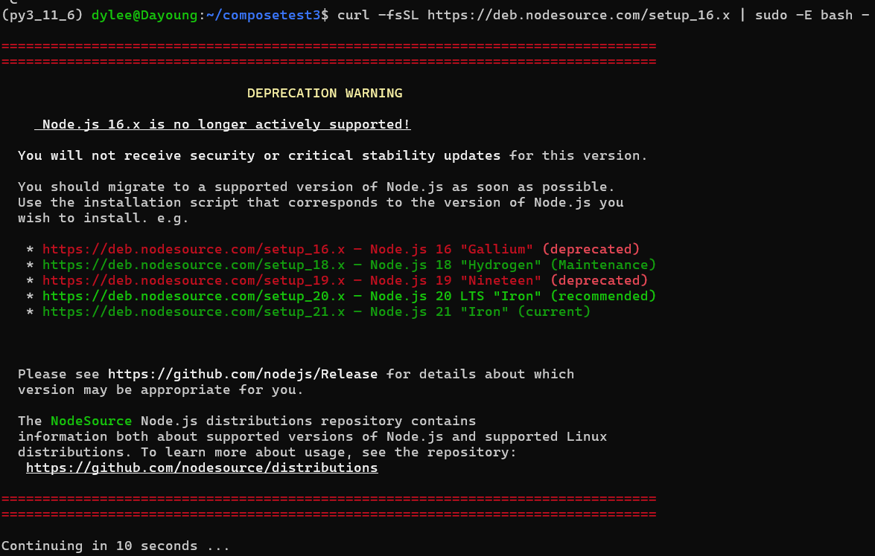
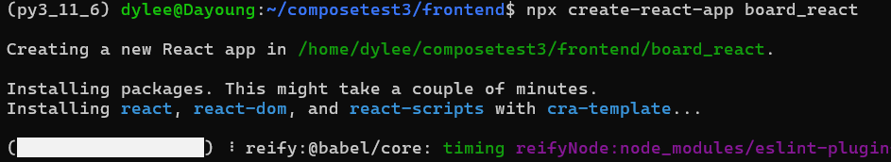
프론트엔드 프로젝트, 앱 생성
Node.js 설치, React 프로젝트 생성
cd ~
pyenv activate py3_11_6
mkdir composetest3
cd composetest3
curl -fsSL https://deb.nodesource.com/setup_16.x | sudo -E bash -
sudo apt install -y nodejs
node -v && npm -v
mkdir frontend backend reverse-proxy
이 상태에서 시작
cd frontend
npx create-react-app board_react

Slide 6
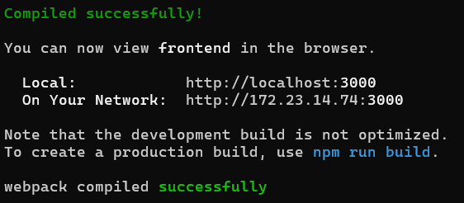
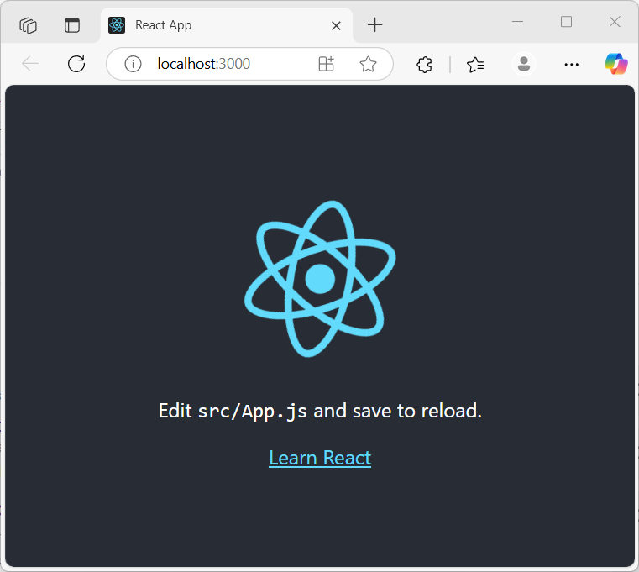
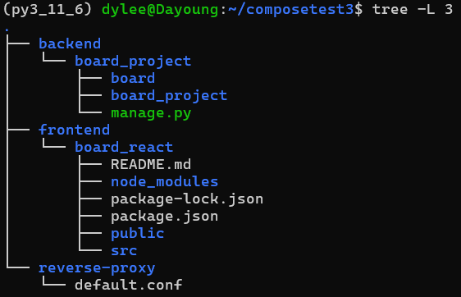
프론트엔드 프로젝트, 앱 생성
React 프로젝트 실행
cd board_react
npm install react-router-dom
npm start
무사히 설치가 잘 된 것

Slide 7
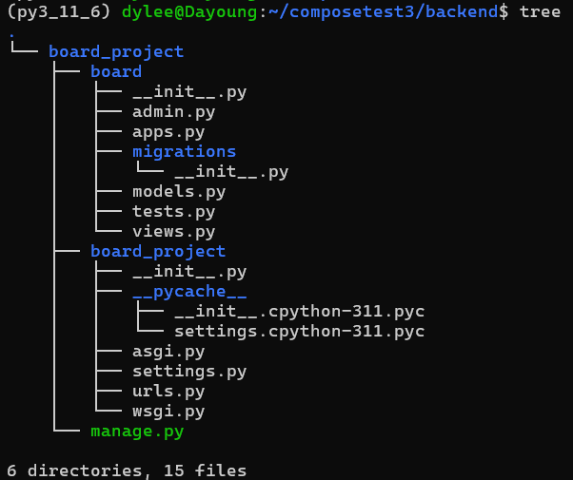
백엔드 프로젝트, 앱 생성
Django 프로젝트, 앱 생성
cd backend
django-admin startproject board_project
cd board_project
python manage.py startapp board

Slide 8
React 파트
프론트엔드

Slide 9
React UI 구성
frontend/src
cd board_react/src
화면을 보여주는 파일이 다 여기에 있는 것이 확인됨

Slide 10
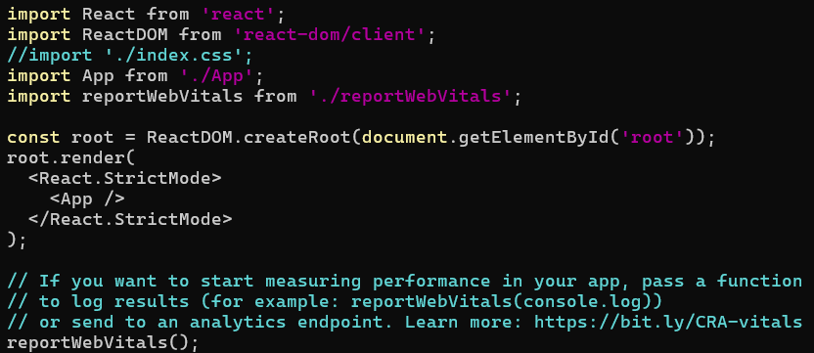
React UI 구성
frontend/board_react/src/index.js
vi index.js
import React from 'react';
import ReactDOM from 'react-dom/client';
//import './index.css';
import App from './App';
import reportWebVitals from './reportWebVitals';
const root = ReactDOM.createRoot(document.getElementById('root'));
root.render(
<React.StrictMode>
<App />
</React.StrictMode>
);
// If you want to start measuring performance in your app, pass a function
// to log results (for example: reportWebVitals(console.log))
// or send to an analytics endpoint. Learn more: https://bit.ly/CRA-vitals
reportWebVitals();

Slide 11
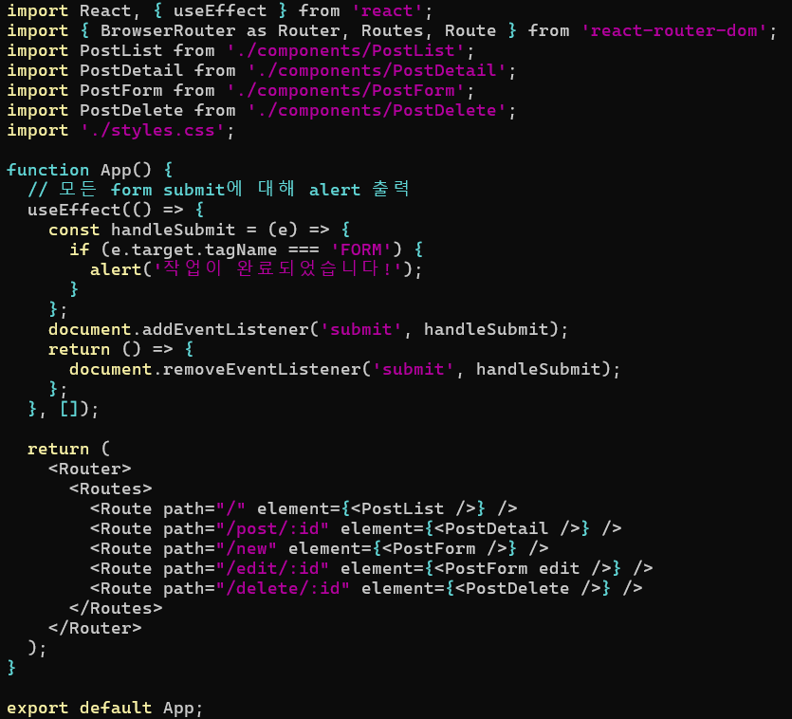
React UI 구성
frontend/board_react/src/App.js
vi App.js
import React, { useEffect } from 'react';
import { BrowserRouter as Router, Routes, Route } from 'react-router-dom';
import PostList from './components/PostList';
import PostDetail from './components/PostDetail';
import PostForm from './components/PostForm';
import PostDelete from './components/PostDelete';
import './styles.css';
function App() {
// 모든 form submit에 대해 alert 출력
useEffect(() => {
const handleSubmit = (e) => {
if (e.target.tagName === 'FORM') {
alert('작업이 완료되었습니다!');
}
};
document.addEventListener('submit', handleSubmit);
return () => {
document.removeEventListener('submit', handleSubmit);
};
}, []);
return (
<Router>
<Routes>
<Route path="/" element={<PostList />} />
<Route path="/post/:id" element={<PostDetail />} />
<Route path="/new" element={<PostForm />} />
<Route path="/edit/:id" element={<PostForm edit />} />
<Route path="/delete/:id" element={<PostDelete />} />
</Routes>
</Router>
);
}
export default App;

Slide 12
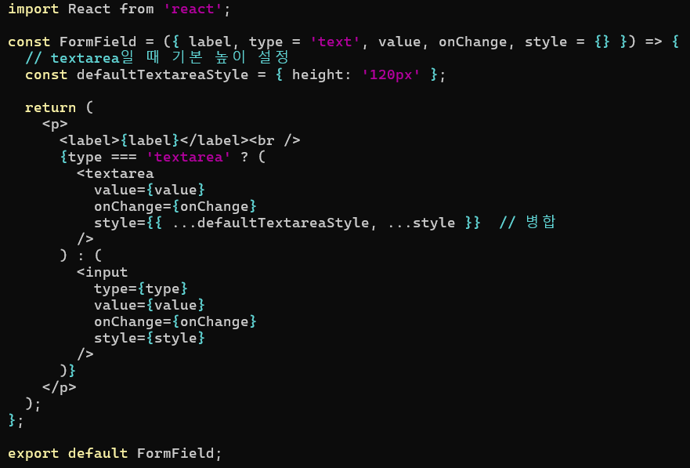
React UI 구성
mkdir components
vi components/FormField.js
frontend/board_react/src/components/FormField.js
import React from 'react';
const FormField = ({ label, type = 'text', value, onChange, style = {} }) => {
// textarea일 때 기본 높이 설정
const defaultTextareaStyle = { height: '120px' };
return (
<p>
<label>{label}</label><br />
{type === 'textarea' ? (
<textarea
value={value}
onChange={onChange}
style={{ ...defaultTextareaStyle, ...style }} // 병합
/>
) : (
<input
type={type}
value={value}
onChange={onChange}
style={style}
/>
)}
</p>
);
};
export default FormField;

Slide 13
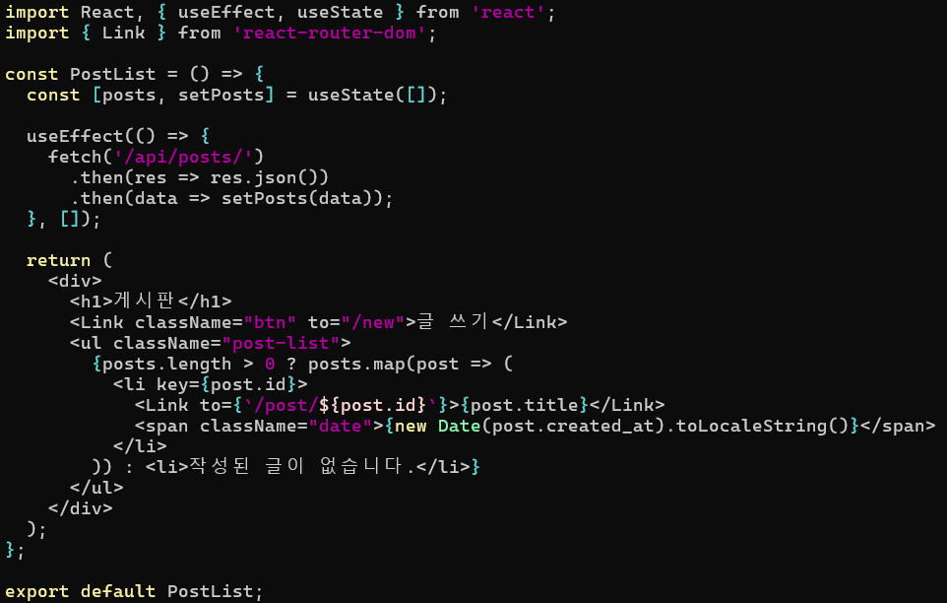
React UI 구성
frontend/board_react/src/components/PostList.js
vi components/PostList.js
import React, { useEffect, useState } from 'react';
import { Link } from 'react-router-dom';
const PostList = () => {
const [posts, setPosts] = useState([]);
useEffect(() => {
fetch('/api/posts/')
.then(res => res.json())
.then(data => setPosts(data));
}, []);
return (
<div>
<h1>게시판</h1>
<Link className="btn" to="/new">글 쓰기</Link>
<ul className="post-list">
{posts.length > 0 ? posts.map(post => (
<li key={post.id}>
<Link to={`/post/${post.id}`}>{post.title}</Link>
<span className="date">{new Date(post.created_at).toLocaleString()}</span>
</li>
)) : <li>작성된 글이 없습니다.</li>}
</ul>
</div>
);
};
export default PostList;

Slide 14
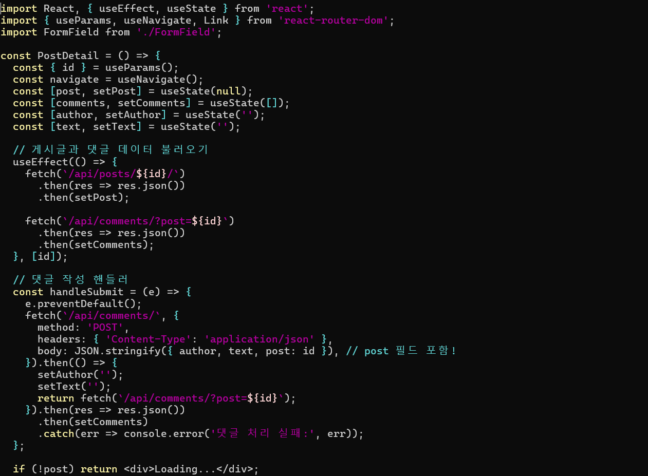
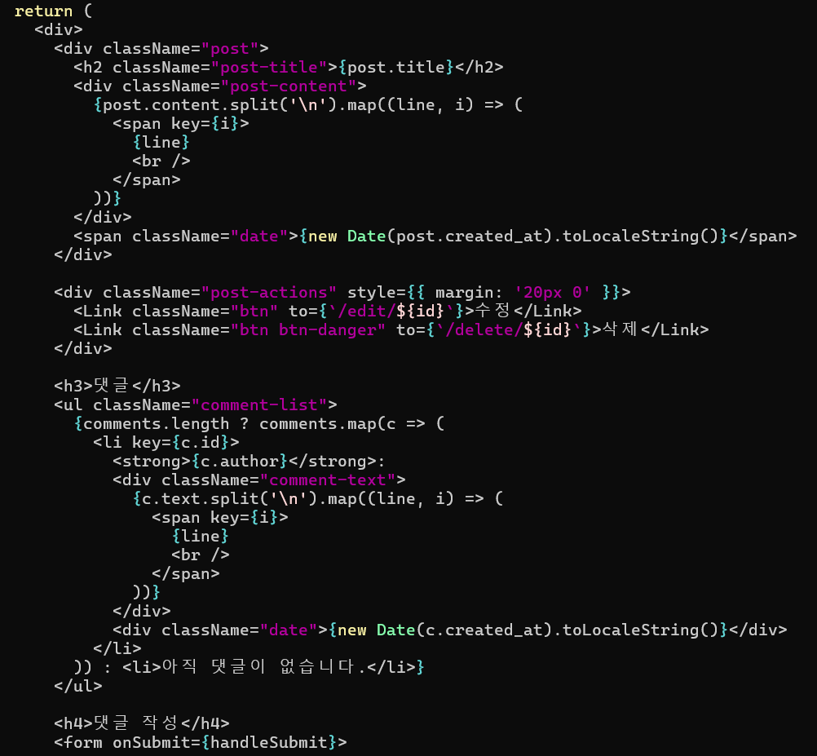
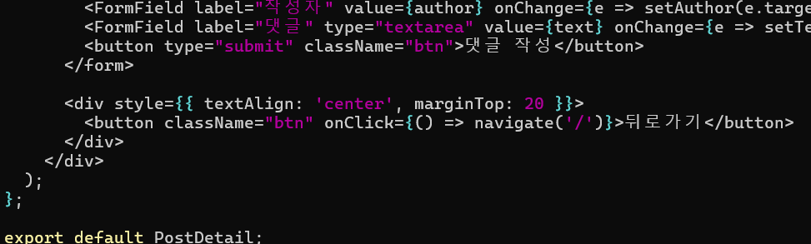
React UI 구성
frontend/board_react/src/components/PostDetail.js
import React, { useEffect, useState } from 'react';
import { useParams, useNavigate, Link } from 'react-router-dom';
import FormField from './FormField';
const PostDetail = () => {
const { id } = useParams();
const navigate = useNavigate();
const [post, setPost] = useState(null);
const [comments, setComments] = useState([]);
const [author, setAuthor] = useState('');
const [text, setText] = useState('');
// 게시글과 댓글 데이터 불러오기
useEffect(() => {
fetch(`/api/posts/${id}/`)
.then(res => res.json())
.then(setPost);
fetch(`/api/comments/?post=${id}`)
.then(res => res.json())
.then(setComments);
}, [id]);
// 댓글 작성 핸들러
const handleSubmit = (e) => {
e.preventDefault();
fetch(`/api/comments/`, {
method: 'POST',
headers: { 'Content-Type': 'application/json' },
body: JSON.stringify({ author, text, post: id }), // post 필드 포함!
}).then(() => {
setAuthor('');
setText('');
return fetch(`/api/comments/?post=${id}`);
}).then(res => res.json())
.then(setComments)
.catch(err => console.error('댓글 처리 실패:', err));
};
if (!post) return <div>Loading...</div>;
vi components/PostDetail.js
return (
<div>
<div className="post">
<h2 className="post-title">{post.title}</h2>
<div className="post-content">
{post.content.split('\n').map((line, i) => (
<span key={i}>
{line}
<br />
</span>
))}
</div>
<span className="date">{new Date(post.created_at).toLocaleString()}</span>
</div>
<div className="post-actions" style={{ margin: '20px 0' }}>
<Link className="btn" to={`/edit/${id}`}>수정</Link>
<Link className="btn btn-danger" to={`/delete/${id}`}>삭제</Link>
</div>
<h3>댓글</h3>
<ul className="comment-list">
{comments.length ? comments.map(c => (
<li key={c.id}>
<strong>{c.author}</strong>:
<div className="comment-text">
{c.text.split('\n').map((line, i) => (
<span key={i}>
{line}
<br />
</span>
))}
</div>
<div className="date">{new Date(c.created_at).toLocaleString()}</div>
</li>
)) : <li>아직 댓글이 없습니다.</li>}
</ul>
<h4>댓글 작성</h4>
<form onSubmit={handleSubmit}>
<FormField label="작성자" value={author} onChange={e => setAuthor(e.target.value)} />
<FormField label="댓글" type="textarea" value={text} onChange={e => setText(e.target.value)} />
<button type="submit" className="btn">댓글 작성</button>
</form>
<div style={{ textAlign: 'center', marginTop: 20 }}>
<button className="btn" onClick={() => navigate('/')}>뒤로가기</button>
</div>
</div>
);
};
export default PostDetail;

Slide 15
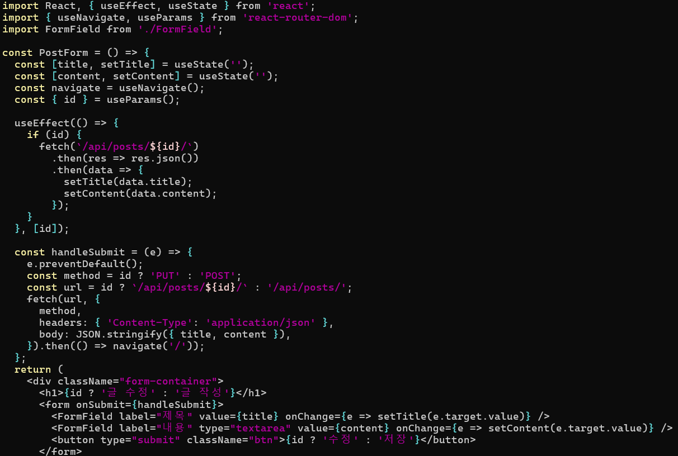
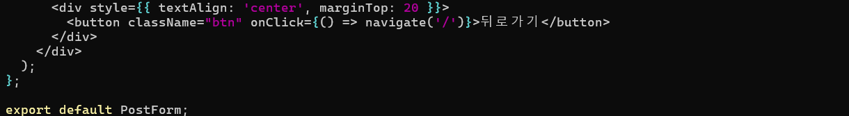
React UI 구성
frontend/board_react/src/components/PostForm.js
vi components/PostForm.js
import React, { useEffect, useState } from 'react';
import { useNavigate, useParams } from 'react-router-dom';
import FormField from './FormField';
const PostForm = () => {
const [title, setTitle] = useState('');
const [content, setContent] = useState('');
const navigate = useNavigate();
const { id } = useParams();
useEffect(() => {
if (id) {
fetch(`/api/posts/${id}/`)
.then(res => res.json())
.then(data => {
setTitle(data.title);
setContent(data.content);
});
}
}, [id]);
const handleSubmit = (e) => {
e.preventDefault();
const method = id ? 'PUT' : 'POST';
const url = id ? `/api/posts/${id}/` : '/api/posts/';
fetch(url, {
method,
headers: { 'Content-Type': 'application/json' },
body: JSON.stringify({ title, content }),
}).then(() => navigate('/'));
};
return (
<div className="form-container">
<h1>{id ? '글 수정' : '글 작성'}</h1>
<form onSubmit={handleSubmit}>
<FormField label="제목" value={title} onChange={e => setTitle(e.target.value)} />
<FormField label="내용" type="textarea" value={content} onChange={e => setContent(e.target.value)} />
<button type="submit" className="btn">{id ? '수정' : '저장'}</button>
</form>
<div style={{ textAlign: 'center', marginTop: 20 }}>
<button className="btn" onClick={() => navigate('/')}>뒤로가기</button>
</div>
</div>
);
};
export default PostForm;

Slide 16
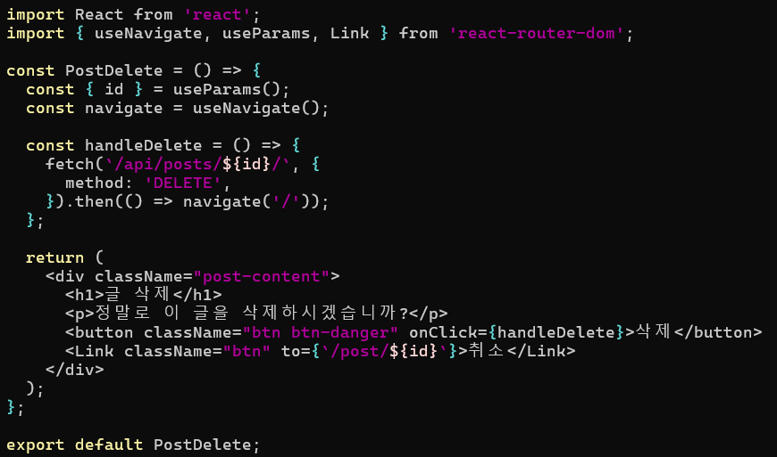
React UI 구성
frontend/board_react/src/components/PostDelete.js
vi components/PostDelete.js
import React from 'react';
import { useNavigate, useParams, Link } from 'react-router-dom';
const PostDelete = () => {
const { id } = useParams();
const navigate = useNavigate();
const handleDelete = () => {
fetch(`/api/posts/${id}/`, {
method: 'DELETE',
}).then(() => navigate('/'));
};
return (
<div className="post-content">
<h1>글 삭제</h1>
<p>정말로 이 글을 삭제하시겠습니까?</p>
<button className="btn btn-danger" onClick={handleDelete}>삭제</button>
<Link className="btn" to={`/post/${id}`}>취소</Link>
</div>
);
};
export default PostDelete;

Slide 17
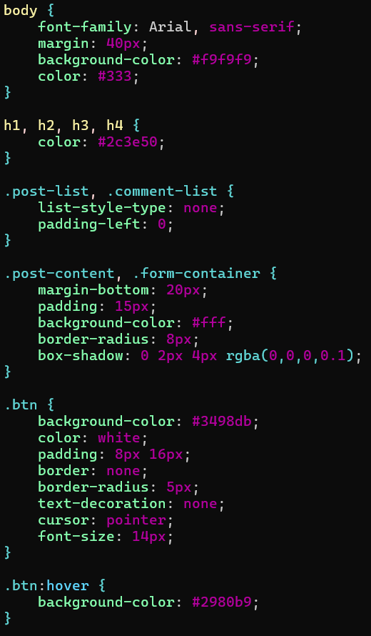
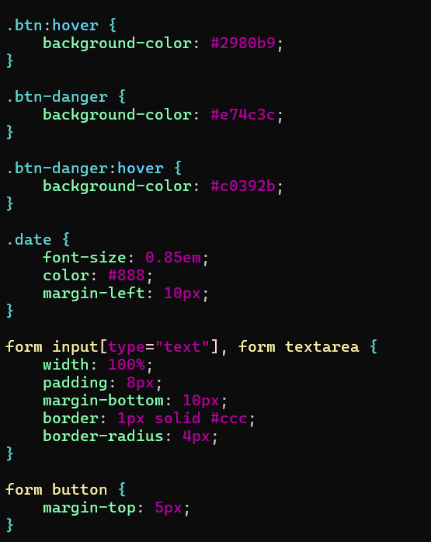
CSS 파일
frontend/board_react/src/styles.css
vi styles.css
body {
font-family: Arial, sans-serif;
margin: 40px;
background-color: #f9f9f9;
color: #333;
}
h1, h2, h3, h4 {
color: #2c3e50;
}
.post-list, .comment-list {
list-style-type: none;
padding-left: 0;
}
.post-content, .form-container {
margin-bottom: 20px;
padding: 15px;
background-color: #fff;
border-radius: 8px;
box-shadow: 0 2px 4px rgba(0,0,0,0.1);
}
.btn {
background-color: #3498db;
color: white;
padding: 8px 16px;
border: none;
border-radius: 5px;
text-decoration: none;
cursor: pointer;
font-size: 14px;
}
.btn:hover {
background-color: #2980b9;
}
.btn-danger {
background-color: #e74c3c;
}
.btn-danger:hover {
background-color: #c0392b;
}
.date {
font-size: 0.85em;
color: #888;
margin-left: 10px;
}
form input[type="text"], form textarea {
width: 100%;
padding: 8px;
margin-bottom: 10px;
border: 1px solid #ccc;
border-radius: 4px;
}
form button {
margin-top: 5px;
}

Slide 18
React UI 구성
안 쓰는 파일 정리
rm App.css App.test.js index.css setupTests.js logo.svg

Slide 19
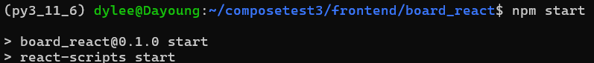
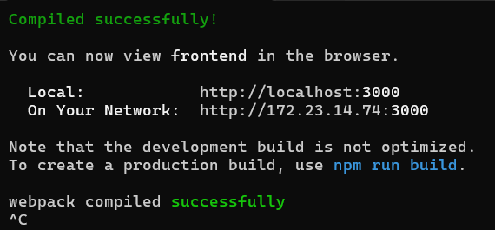
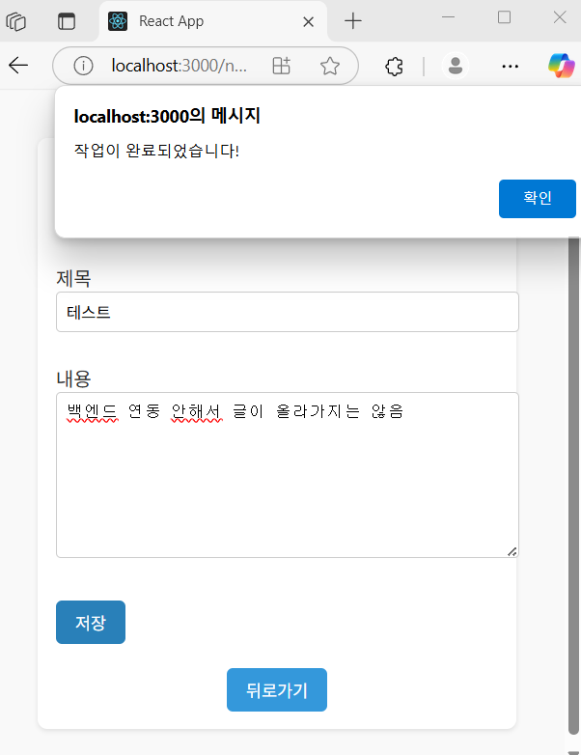
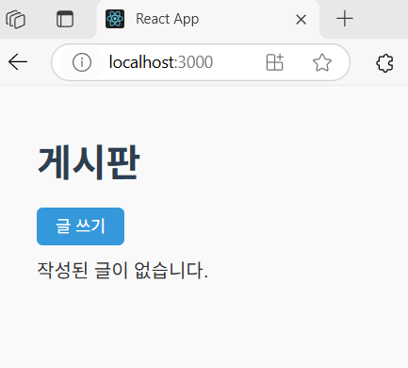
React UI 구성
프론트엔드 확인하기
cd ~/composetest3/frontend/board_react
npm start
백엔드 연동 안 해서
글쓴 것이 저장이 안 됨
겉모양만 볼 것

Slide 20
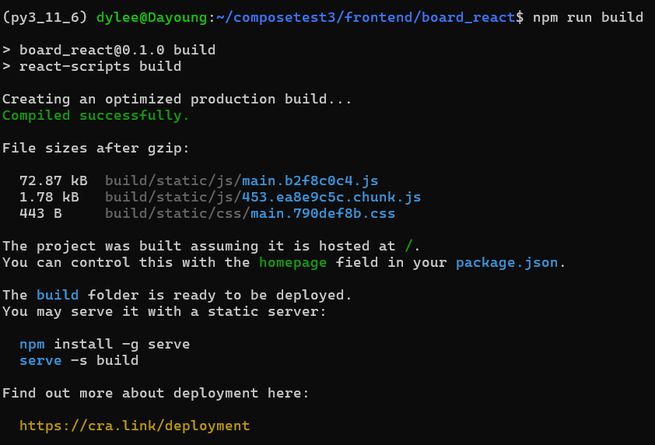
React는 정적 파일 빌드한 걸 쓰면 되어서 컨테이너 안 만들어도 되는데 파이프라인 만드는 겸사 겸사 만듦
실제로는 상황 맞춰서 할 것
React UI 구성
프론트엔드 정적 파일 빌드하기
npm run build
build 가 생성됨! 이 안에 정적 파일이 있음

Slide 21
Django 파트
백엔드 - 앱

Slide 22
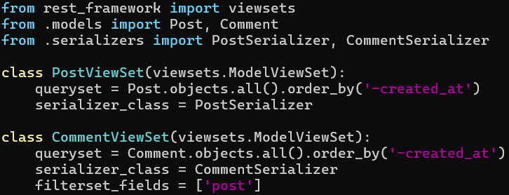
APIView 추가
backend/board_project/board/views.py
vi views.py
from rest_framework import viewsets
from .models import Post, Comment
from .serializers import PostSerializer, CommentSerializer
class PostViewSet(viewsets.ModelViewSet):
queryset = Post.objects.all().order_by('-created_at')
serializer_class = PostSerializer
class CommentViewSet(viewsets.ModelViewSet):
queryset = Comment.objects.all().order_by('-created_at')
serializer_class = CommentSerializer
filterset_fields = ['post']

Slide 23
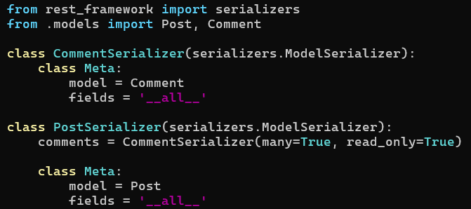
serializers.py 생성
Serializers : Python 객체(예: 모델 인스턴스) ↔ JSON 데이터 간 변환을 도와주는 도구
backend/board_project/board/serializers.py
새 파일 생성
vi serializers.py
from rest_framework import serializers
from .models import Post, Comment
class CommentSerializer(serializers.ModelSerializer):
class Meta:
model = Comment
fields = '__all__'
class PostSerializer(serializers.ModelSerializer):
comments = CommentSerializer(many=True, read_only=True)
class Meta:
model = Post
fields = '__all__'
React 같은 프론트엔드는 보통 JSON 형식으로 데이터를 주고받음
그런데 Django 내부에서는 모델 인스턴스 등 파이썬 객체로 데이터를 다룸
시리얼라이저는 이 둘을 중간에서 연결해주는 역할을 함

Slide 24
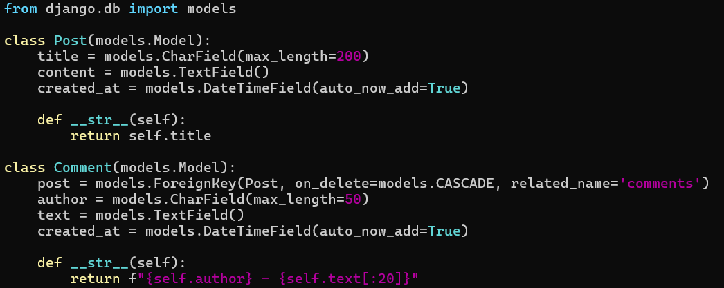
Post
모델 정의
id | title | content | created_at
 | - | - | -
backend/board_project/board/models.py
Comment
id | post_id | author | text | created_at
 |  | - | - | -
vi models.py
from django.db import models
class Post(models.Model):
title = models.CharField(max_length=200)
content = models.TextField()
created_at = models.DateTimeField(auto_now_add=True)
def __str__(self):
return self.title
class Comment(models.Model):
post = models.ForeignKey(Post, on_delete=models.CASCADE, related_name='comments')
author = models.CharField(max_length=50)
text = models.TextField()
created_at = models.DateTimeField(auto_now_add=True)
def __str__(self):
return f"{self.author} - {self.text[:20]}"
models.Model을 상속받아 정의
실제 데이터베이스의 테이블로 변환됨
각 클래스의 속성은 테이블의 컬럼
makemigrations + migrate를 통해 DB에 반영됨

Slide 25
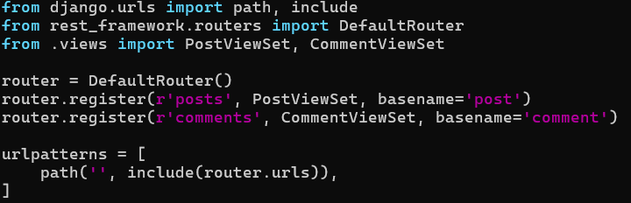
경로 연결
backend/board_project/board/urls.py
URL 경로와 뷰 함수(view function)를 연결하는 설정 파일
사용자가 어떤 URL로 요청을 보냈을 때 어떤 화면(또는 기능)을 보여줄지를 지정하는 라우터 역할
새 파일 생성
vi urls.py
from django.urls import path, include
from rest_framework.routers import DefaultRouter
from .views import PostViewSet, CommentViewSet
router = DefaultRouter()
router.register(r'posts', PostViewSet, basename='post')
router.register(r'comments', CommentViewSet, basename='comment')
urlpatterns = [
path('', include(router.urls)),
]

Slide 26
Django 파트
백엔드 - 프로젝트

Slide 27
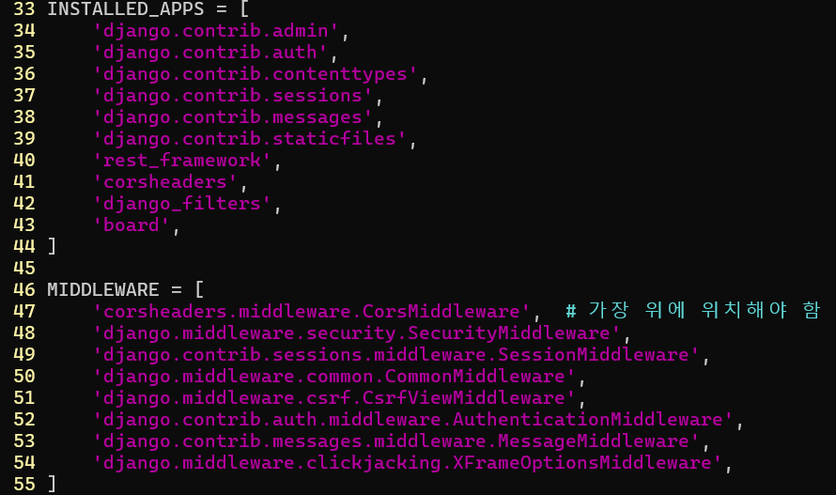

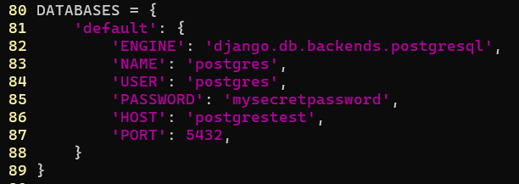
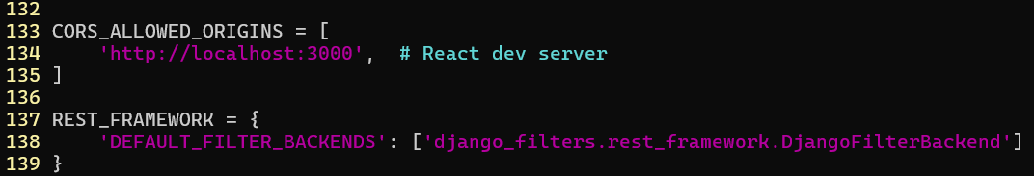
프로젝트 세팅
'rest_framework',
'corsheaders',
'django_filters',
'board',
backend/board_project/settings.py
(2)
(1)
'corsheaders.middleware.CorsMiddleware',
(3)
외부 접속 허용
앱 등록
미들웨어 등록
데이터베이스 연동
허용 도메인 설정
URL 필터링 설정
(4)
React와 Django 크로스 도메인 연동
DATABASES = {
'default': {
'ENGINE': 'django.db.backends.postgresql',
'NAME': 'postgres',
'USER': 'postgres',
'PASSWORD': 'mysecretpassword',
'HOST': 'postgrestest',
'PORT': 5432,
}
}
Django가 쿼리 파라미터 ?post=1을 인식하도록 필터링
(5)
CORS_ALLOWED_ORIGINS = [
'http://localhost:3000', # React dev server
]
REST_FRAMEWORK = {
'DEFAULT_FILTER_BACKENDS': ['django_filters.rest_framework.DjangoFilterBackend']
}
(6)

Slide 28
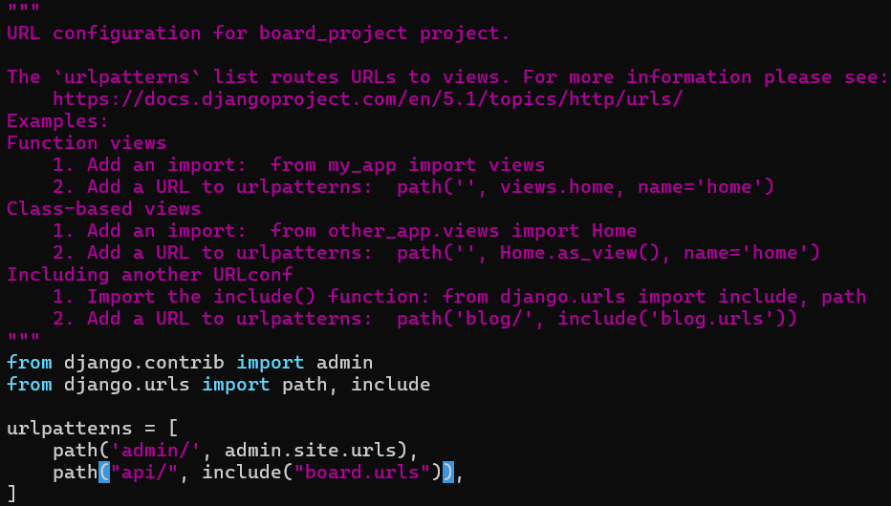
뷰 호출
backend/board_project/board_project/urls.py
URL을 설정하여 앱에 설정한 뷰를 호출
board_project/urls.py 수정
vi board_project/urls.py
board_project/urls.py
from django.contrib import admin
from django.urls import path, include
urlpatterns = [
path('admin/', admin.site.urls),
path("api/", include("board.urls")),
]

Slide 29
Nginx 파트
리버스 프록시

Slide 30
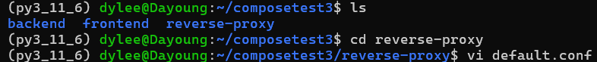
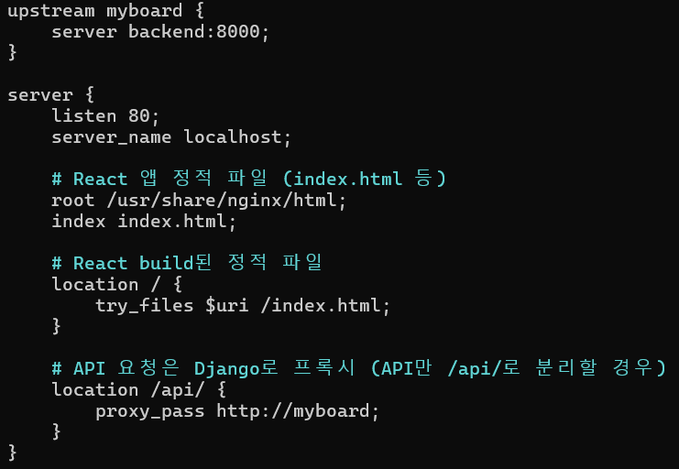
#backend: django를 이용해 생성하게 될 컨테이너 이름
#Nginx는 80번 포트로 받은 요청을 backend 컨테이너의 8000번 포트로 전송
Nginx 파트
Nginx의 서버 설정 파일
기본 서버(웹사이트)의 동작 방식 설정에 사용
default.conf
cd ~/composetest3
cd reverse-proxy
vi default.conf
upstream myboard {
server backend:8000;
}
server {
listen 80;
server_name localhost;
# React 앱 정적 파일 (index.html 등)
root /usr/share/nginx/html;
index index.html;
# React build된 정적 파일
location / {
try_files $uri /index.html;
}
# API 요청은 Django로 프록시 (API만 /api/로 분리할 경우)
location /api/ {
proxy_pass http://myboard; }
}
default.conf

Slide 31
도커 파일 생성
React(frontend), Django(backend), Nginx 이미지 파일 생성
PostgreSQL는 도커 허브에 있는 기본 이미지 사용

Slide 32
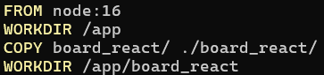
도커 파일 생성
React
Dockerfile
# Node.js 16 이미지 사용
# 작업 디렉토리 설정
# React 프로젝트 폴더 복사
# React 루트 디렉토리로 이동
FROM node:16
WORKDIR /app
COPY board_react/ ./board_react/
WORKDIR /app/board_react

Slide 33
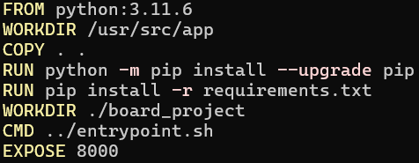
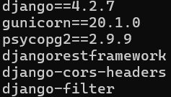
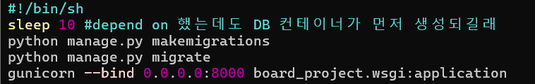
chmod +x entrypoint.sh
도커 파일 생성
Django
requirements.txt
django==4.2.7
gunicorn==20.1.0
psycopg2==2.9.9
djangorestframework
django-cors-headers
django-filter
entrypoint.sh
#!/bin/sh
sleep 10 #depend on 했는데도 DB 컨테이너보다 먼저 생성되길래
python manage.py makemigrations
python manage.py migrate
gunicorn --bind 0.0.0.0:8000 board_project.wsgi:application
Dockerfile
FROM python:3.11.6
WORKDIR /usr/src/app
COPY . .
RUN python -m pip install --upgrade pip
RUN pip install -r requirements.txt
WORKDIR ./board_project
CMD ../entrypoint.sh
EXPOSE 8000
#이미지 빌드 시 필요한 베이스 이미지
#해당 작업 디렉토리 전환
#[호스트 파일경로]에 있는 파일을 [이미지 파일 경로]로 복사
#이미지 빌드시 실행
#컨테이너 실행시 실행

Slide 34

도커 파일 생성
Nginx
Dockerfile
#이미지 빌드 시 필요한 베이스 이미지
#Nginx에서 사용하는 설정 파일 default.conf를 삭제
#앞서 생성한 default.conf 파일을 이미지 내부의 /etx/nginx/conf.d/ 경로로 복사
#[]를 사용할 시에 명령어 전체가 문자열로 인식됨 -> json 형태로 전달됨
FROM nginx:1.25.3
RUN rm /etc/nginx/conf.d/default.conf
COPY default.conf /etc/nginx/conf.d/
CMD ["nginx", "-g", "daemon off;"]

Slide 35
도커 컴포즈 구성
Docker Compose를 사용하여
React, Django, Nginx, PostgreSQL을 각각 컨테이너로 구성하고 연동

Slide 36
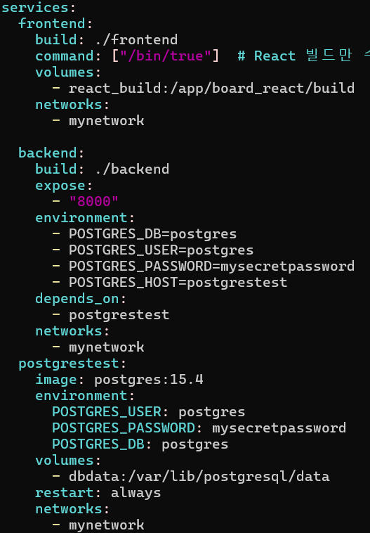
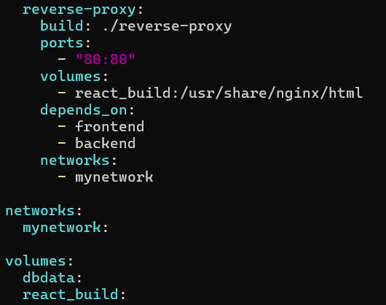
postgrestest:
image: postgres:15.4
environment:
POSTGRES_USER: postgres
POSTGRES_PASSWORD: mysecretpassword
POSTGRES_DB: postgres
volumes:
- dbdata:/var/lib/postgresql/data
restart: always
networks:
- mynetwork
reverse-proxy:
build: ./reverse-proxy
ports:
- "80:80"
volumes:
- react_build:/usr/share/nginx/html
depends_on:
- frontend
- backend
networks:
- mynetwork
networks:
mynetwork:
volumes:
dbdata:
react_build:
Docker Compose
vi docker-compose.yml
services:
frontend:
build: ./frontend
command: ["/bin/true"] # React 빌드만 볼륨 연결하고 종료
volumes:
- react_build:/app/board_react/build
networks:
- mynetwork
backend:
build: ./backend
expose:
- "8000"
environment:
- POSTGRES_DB=postgres
- POSTGRES_USER=postgres
- POSTGRES_PASSWORD=mysecretpassword
- POSTGRES_HOST=postgrestest
depends_on:
- postgrestest
networks:
- mynetwork
Notes:
postgresql://<USER>:<PASSWORD>@<HOST>:<PORT>/<NAME>

Slide 37
Docker Compose
docker-compose.yml 파일이 포함하는 모든 컨테이너 실행
docker-compose up -d --build (이미지 빌드가 필요할 시)
docker-compose up -d (빌드한 이미지의 수정 없이 그대로 쓰는 경우)
정지 명령
docker-compose down (볼륨 및 데이터 유지)
docker-compose down -v --remove-orphans (볼륨 삭제 및 데이터 초기화)

Slide 38
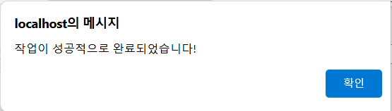
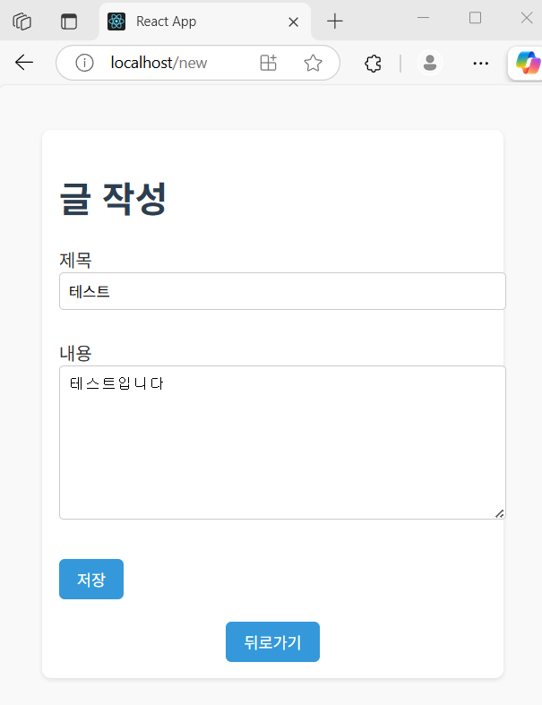
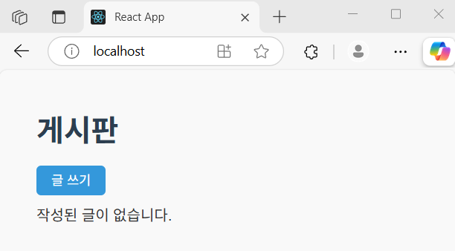
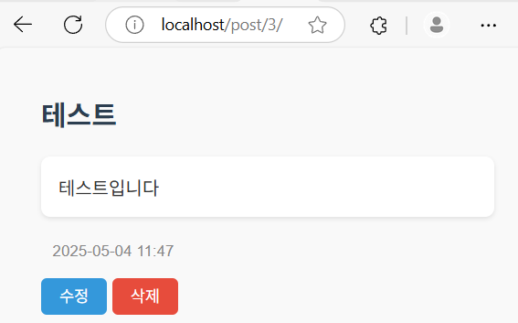
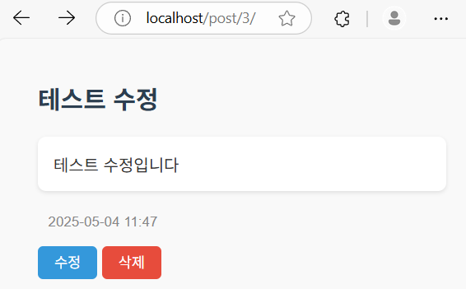
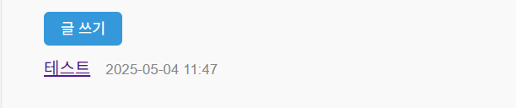
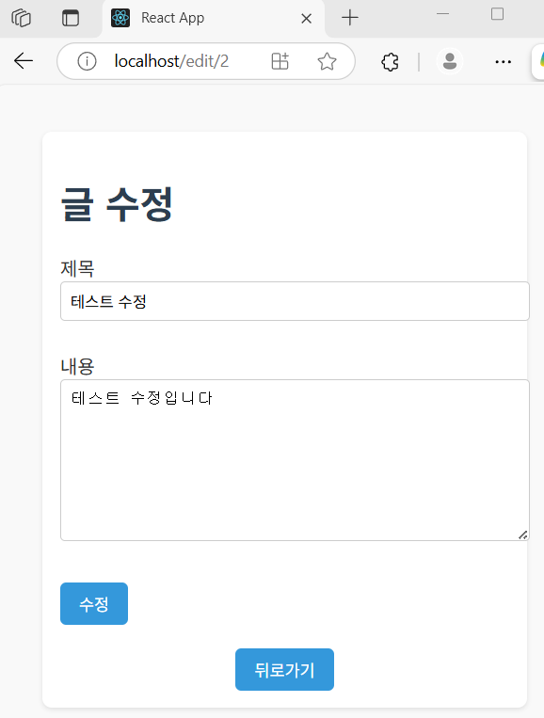
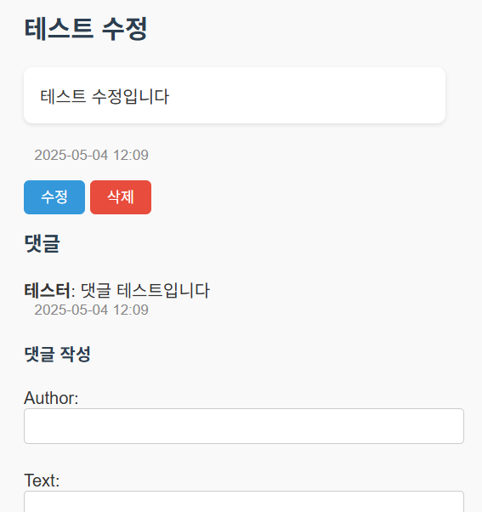
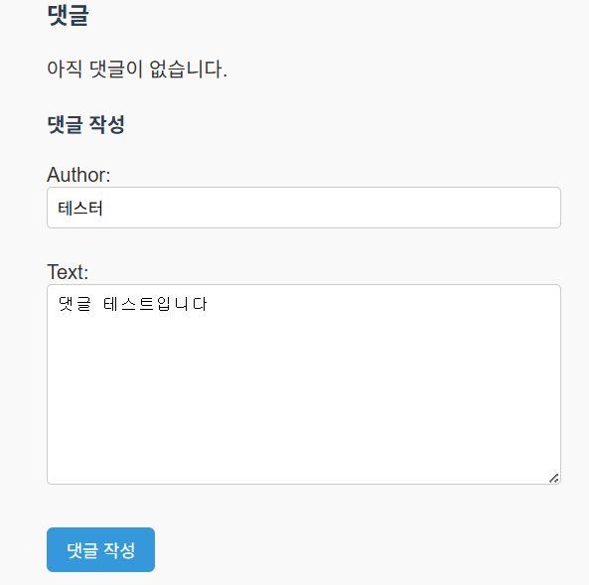
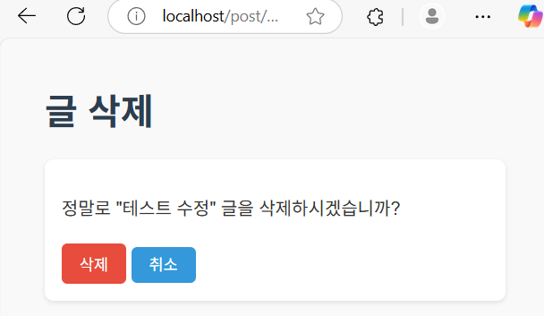
Docker Compose
컨테이너들이 실행될 경우

Slide 39
Q & A

